Slide 1

أهلا وسهلا بكم
2025-12-20

Slide 2
もくてき
ーアラビアの文化
ー文法(命令形)-めいれいけいパート２
ー読むと書く練習

Slide 3
アラビア語のもじのふくしゅ
أ ب ت ث ج ح خ
د ذ ر ز س ش ص
ض ط ظ ع غ ف ق
ك ل م ن ه و ي

Slide 4
よむのれんしゅう
الصِّدْقُ فِي القَوْلِ وَالفِعْلِ يُنْشِئُ عِلَاقَاتٍ إِنْسَانِيَّةً قَوِيَّةً دَائِمَةً.
العَمَلُ الجَمَاعِيُّ يُحَقِّقُ أَهْدَافًا كَبِيرَةً بِجُهُودٍ مُشْتَرَكَةٍ مُنَظَّمَةٍ.
القِرَاءَةُ اليَوْمِيَّةُ تُنَمِّي الفِكْرَ وَتُوَسِّعُ المَعْرِفَةَ لِدَى الإِنْسَانِ.
الوَقْتُ نِعْمَةٌ ثَمِينَةٌ يَجِبُ اسْتِثْمَارُهَا بِحِكْمَةٍ وَوَعْيٍ.
التَّفْكِيرُ الإِيجَابِيُّ يُسَاعِدُ الإِنْسَانَ عَلَى مُوَاجَهَةِ التَّحَدِّيَاتِ بِثَبَاتٍ.

Slide 5
よむのれんしゅう
الطُّمُوحُ العَالِي يَدْفَعُ الإِنْسَانَ لِلْعَمَلِ وَالتَّطَوُّرِ دُونَ تَوَقُّفٍ.
التَّوَازُنُ النَّفْسِيُّ يُسَاهِمُ فِي حَيَاةٍ سَعِيدَةٍ وَمُسْتَقِرَّةٍ دَائِمًا.
التَّجَارِبُ الحَيَاتِيَّةُ تُكْسِبُ الإِنْسَانَ حِكْمَةً وَخِبْرَةً مَعَ الأَيَّامِ.
التَّوَاصُلُ الفَعَّالُ يُقَوِّي الفَهْمَ وَيُقَلِّلُ سُوءِ التَّفَاهُمِ بَيْنَ النَّاسِ.
الأَمَلُ الصَّادِقُ يُنِيرُ القَلْبَ وَيُعِينُ الإِنْسَانَ عَلَى الاسْتِمْرَارِ.

Slide 6
النجاح يحتاج صبرا عملا مستمرا وتخطيطا واضحا وإرادة قوية دائما
العلم نور يرفع الأمم ويبني الحضارات ويحقق التقدم المستدام دوما
الصبر مفتاح الفرج ويعلم الإنسان قوة التحمل والثبات عند الشدائد
التخطيط الجيد يوفر الوقت ويقلل الأخطاء ويزيد فرص النجاح دائما
العمل الجماعي يعزز التعاون ويحقق أهدافا أكبر بكفاءة عالية مستمرة
القراءة اليومية توسع المعرفة وتنمي التفكير وتفتح آفاقا جديدة دائما
الصدق أساس الثقة ويبني علاقات صحية بين الناس دائمة ومتينة
الوقت ثمين يجب استثماره بحكمة لتحقيق الأهداف المستقبلية الكبرى بنجاح
書くの練習

Slide 7
1-التعلم المستمر يواكب التغيير ويزيد فرص التطور المهني والشخصي الدائم 2-الرياضة المنتظمة تحسن الصحة وتقوي الجسم وتزيد النشاط العام اليومي 3-التفكير الإيجابي يساعد على تجاوز الصعوبات وتحقيق الطموحات الكبرى بثقة الاحترام المتبادل يخلق بيئة مريحة ويعزز التفاهم المشترك بين الجميع4- 5-التجربة تعلم الإنسان دروسا قيمة لا تنسى بسهولة مع الوقت 6-الطموح العالي يدفع الفرد للعمل والاجتهاد دون توقف نحو التميز 7-التوازن النفسي ضروري للحياة السعيدة والإنتاجية المستقرة على الدوام دائما التواصل الفعال يحل المشكلات ويبني فهما أعمق بين الأطراف المختلفة8-

Slide 8
文法(命令形)-めいれいけい パート1
فعل الأمر كلوا اشربا البسي اذهبن افهم ادرسوا
ページ130

Slide 9
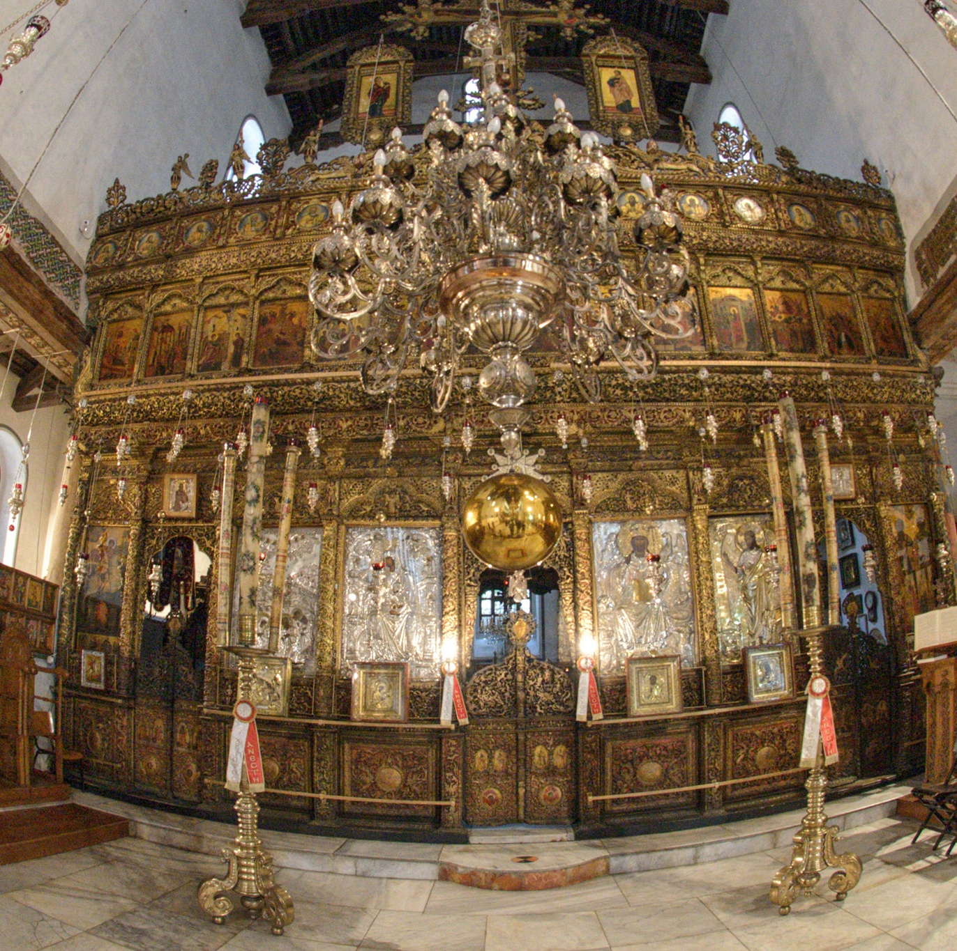
كنيسة المهد キリスト こうたんきょうかい
キリストمسيحي
クリスマス عيد الميلاد
おいわい احتفال
https://shehabnews.com
Notes:
これは キリスト こうたんきょうかい です。
ベツレヘムにあります。
キリストChristianきょうのひとは ここで おいのりします。
クリスマス Christmas のおいわい celebration は ここで します。

Slide 10
https://www.youtube.com/watch?v=jF11TwyQwf8 https://www.youtube.com/watch?v=t3uDTWSOF0U https://www.youtube.com/watch?v=E8hIYuVj1iU https://www.youtube.com/watch?v=waxvBpuySBg https://www.youtube.com/watch?v=3MxQ_PzqPbs
イエス・キリストが生まれたとされるベツレヘムの降誕教会でクリスマスを体験しましょう

